Slide 1




Inicio
Pipeline
Modelo
Conclusión
PROCESAMIENTO AVANZADO DE
imágenes astronómicas
Iniciar
Bruno Quadrelli
Franco Ribarov
Emmanouil‑Angelos Tsigkas
1

Slide 2
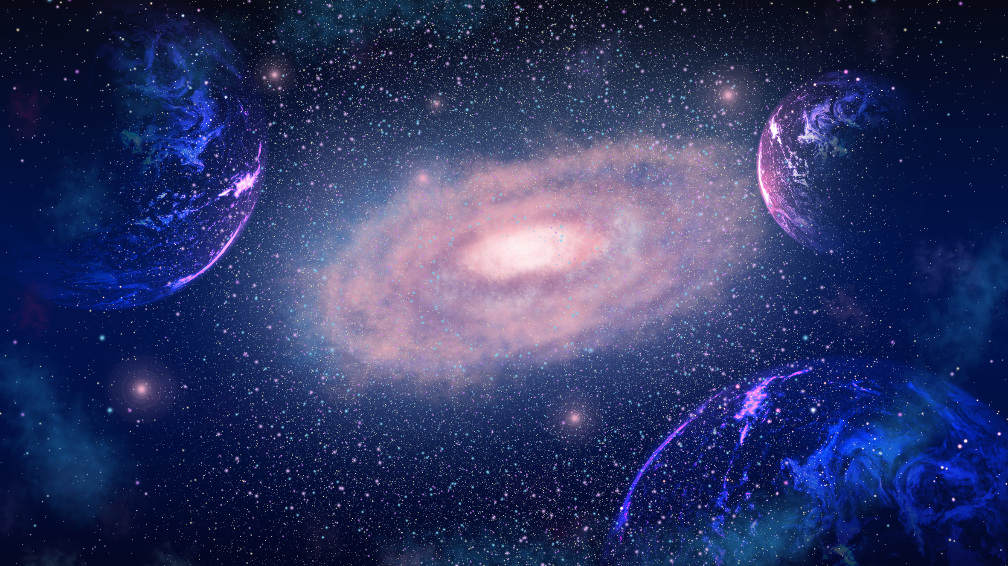
Inicio
Pipeline
Modelo
Conclusión
ÍNDICE
Introducción
¿Por qué es un problema de procesamiento de imágenes?
Paper elegido
Pipeline construido
Creación del dataset
Algoritmos utilizados
Modelo de Machine Learning
Resultados
Conclusiones
2

Slide 3
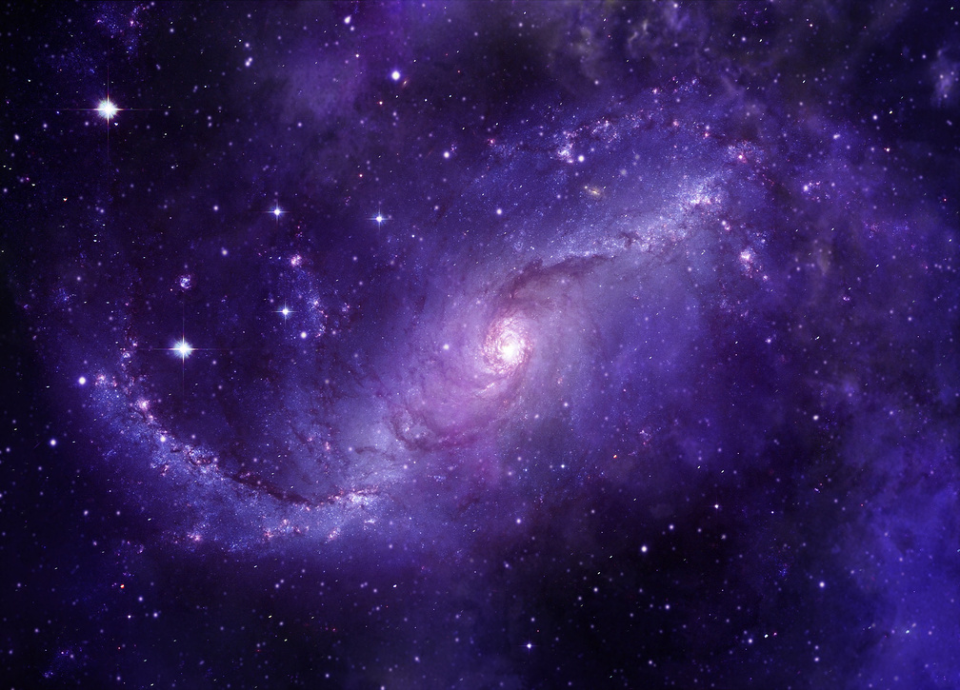
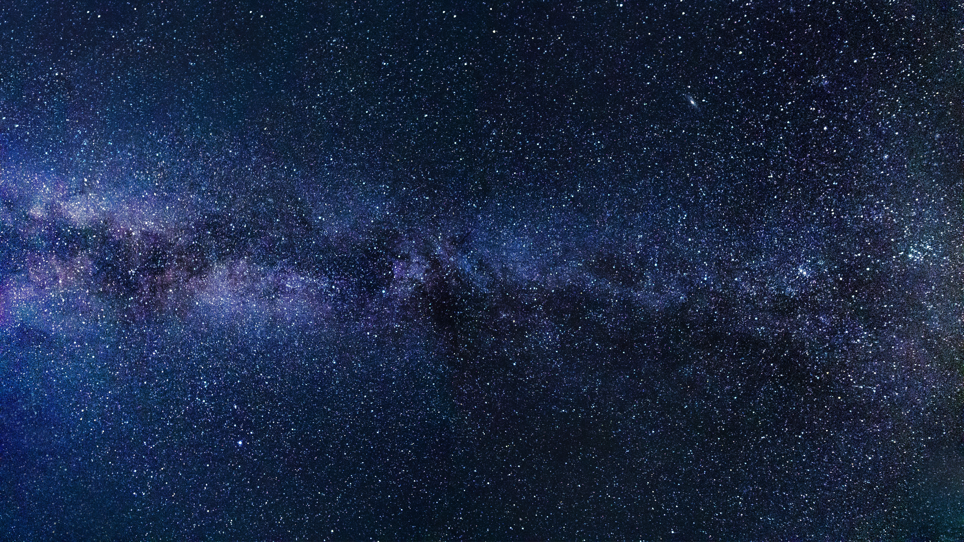
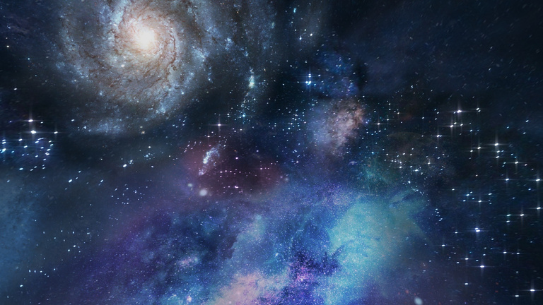
Inicio
Pipeline
Modelo
Conclusión
Introducción
Existen distintos cuerpos celestiales en el universo, en este trabajo se tuvo como objetivo aplicar y evaluar técnicas avanzadas de procesamiento de imágenes para la mejora, análisis y detección de imágenes astronómicas.
Ver más
3

Slide 4
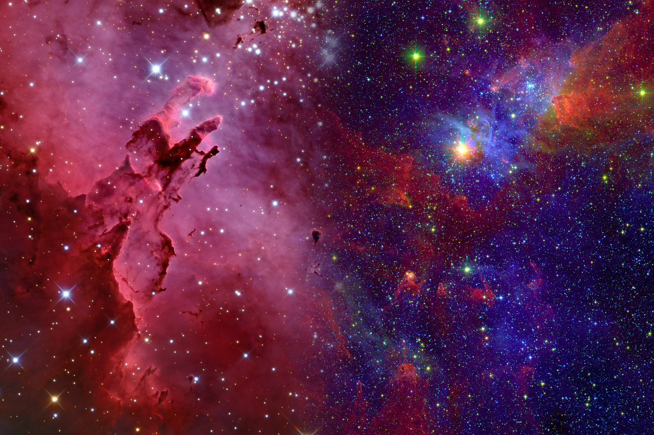
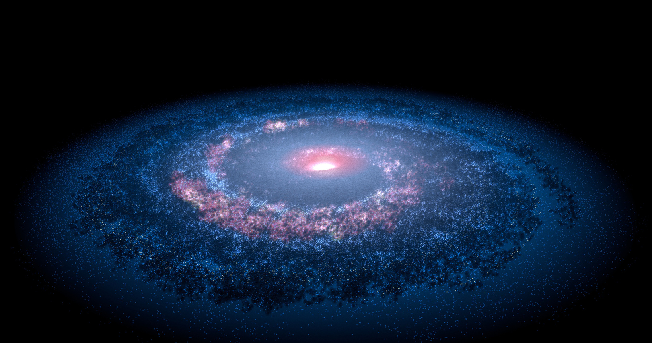
Inicio
Pipeline
Modelo
Conclusión
Procesamiento avanzado
¿Por qué?
¿Qué procesamientos?
Para poder efectuar a cabo el análisis mencionado anteriormente se deben aplicar ciertas técnicas, estudiadas durante el curso, a las imágenes obtenidas.
Algunas de estos son:
Eliminación de ruido
Detección de bordes
Segmentación
4

Slide 5
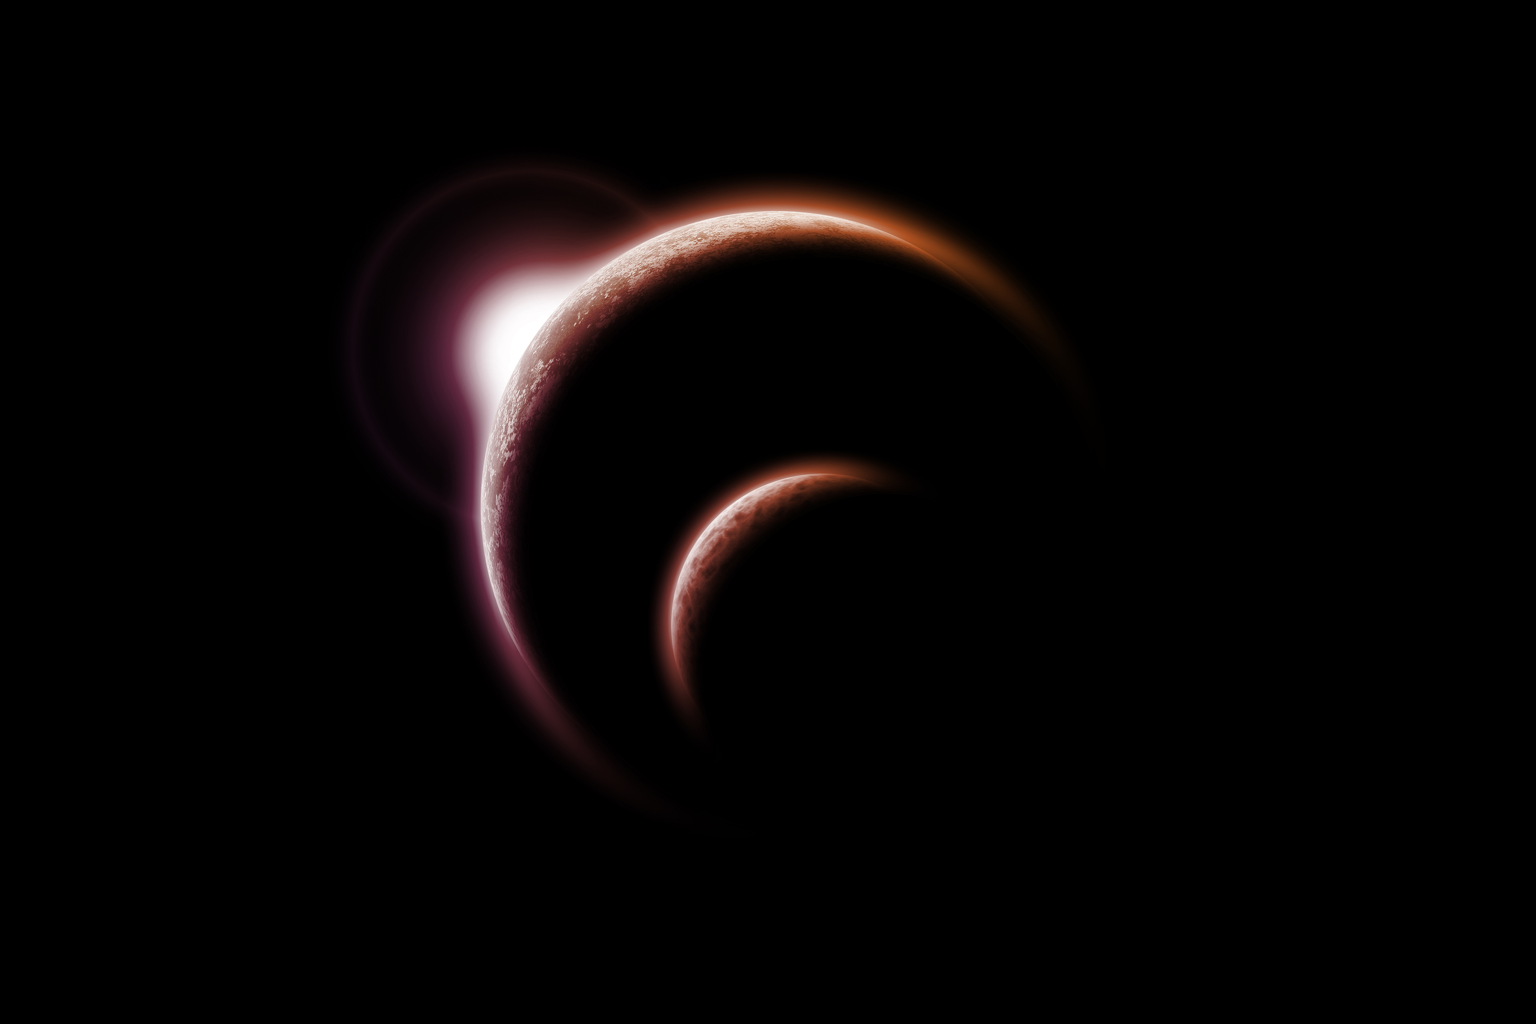
Inicio
Pipeline
Modelo
Conclusión
PAPER DE REFERENCIA
Advanced Image Processing for Astronomical Images.
Misra D., Mishra S., Appasani B - School of Electronics Engineering, KIIT University, Bhubaneswar-751024, India
En el mismo se utilizan:
Non-Local Means y Wiener para la eliminación de ruido.
Power spectrum, Shape index y gradientes para la extracción de features.
Gabor y Diferencia de Gaussianas para la extracción de bordes.
Chan-Vese, Random Walker y Watershed para la segmentación.
Cómo tecnología se utilizan librerías de OpenCV y skicit-image implementadas en Python
5

Slide 6
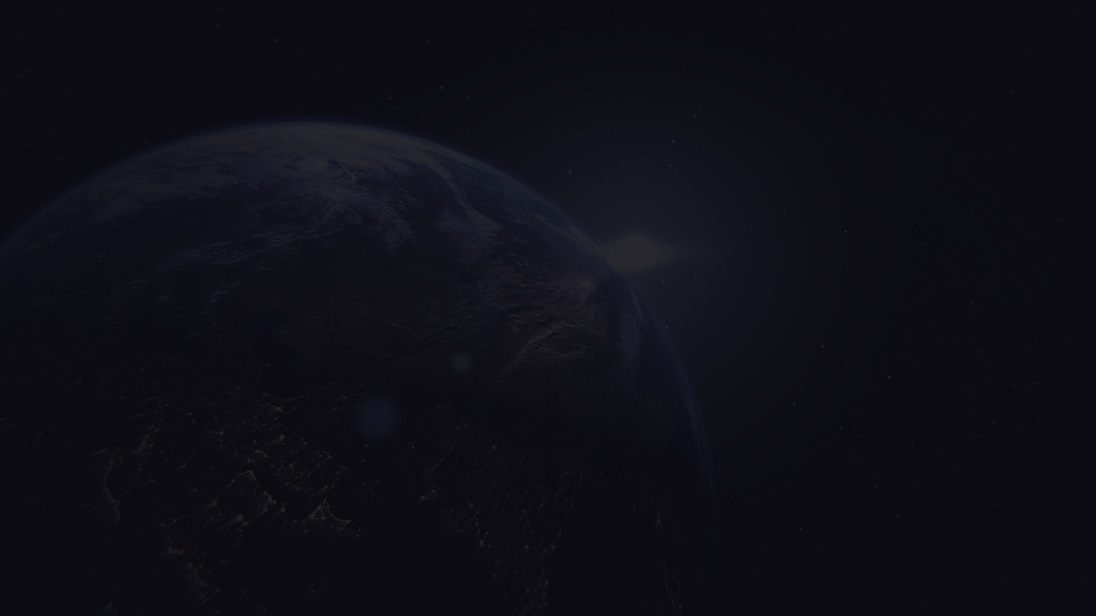
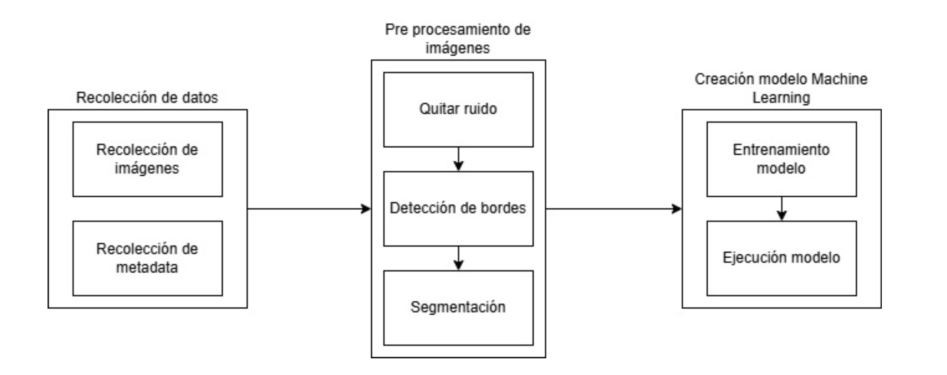
Inicio
Pipeline
Modelo
Conclusión
NUESTRO
PIPELINE
6

Slide 7
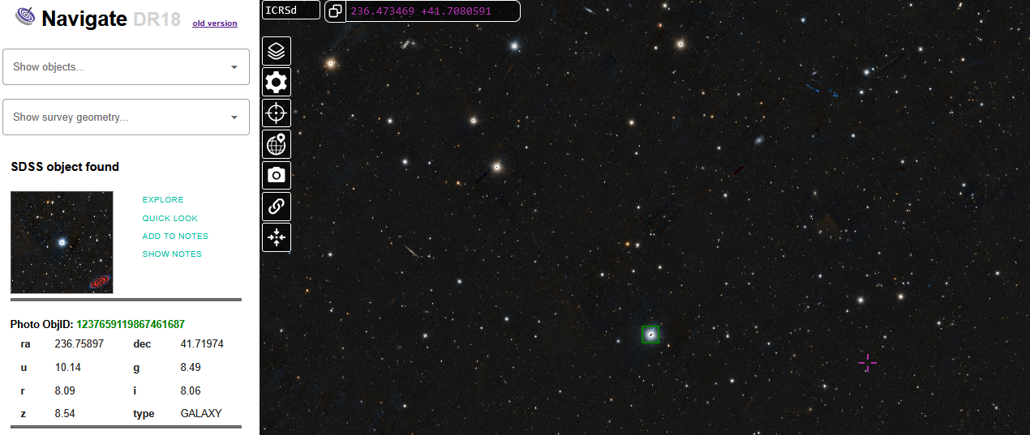

Inicio
Pipeline
Modelo
Conclusión
Recolección de datos
Para la obtención de imágenes astronómicas utilizamos la base de datos Sloan Digital Sky Survey (SDSS-V).
7

Slide 8
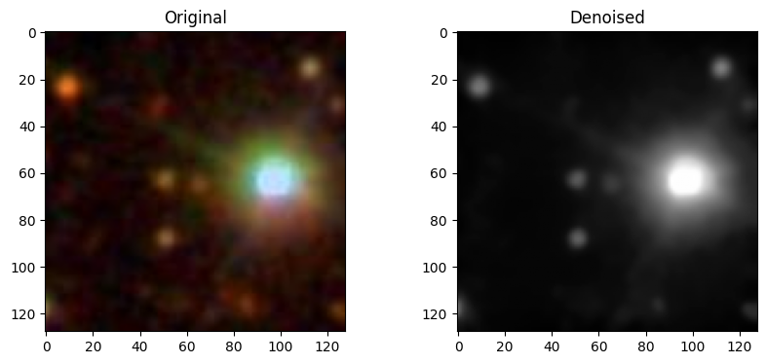
Inicio
Pipeline
Modelo
Conclusión
Quitar ruido
Non Local Means
Reemplaza el valor de cada píxel por un peso promedio ponderado de otros píxeles vecinos.
El peso está definido por la similaridad del pixel con sus vecinos
8

Slide 9
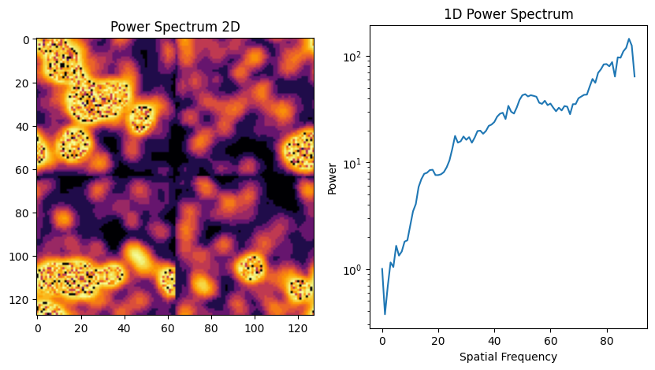
Inicio
Pipeline
Modelo
Conclusión
Feature extract
Power Spectrum Analysis
Analiza la frecuencia asociada a una señal, transformándola desde el dominio de tiempo al dominio de la frecuencia.
Generando que cada punto represente una frecuencia espacial.
9

Slide 10
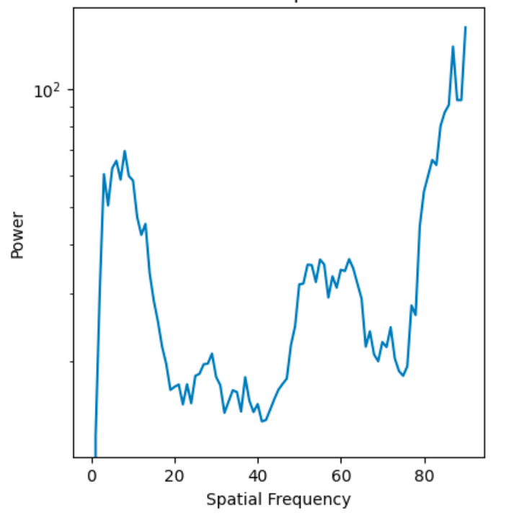
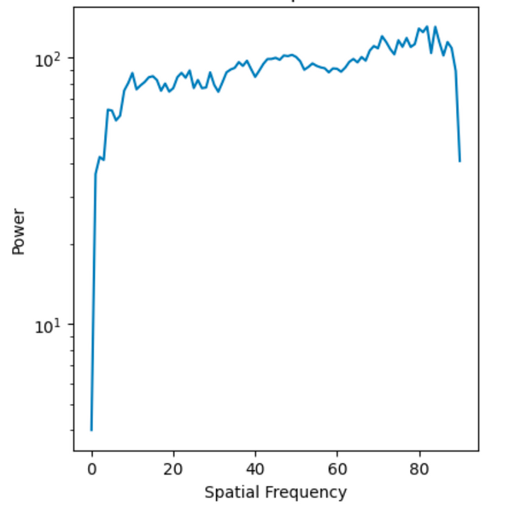
Inicio
Pipeline
Modelo
Conclusión
Power Spectrum Analysis
PSA para una estrella
PSA para una galaxia
10

Slide 11
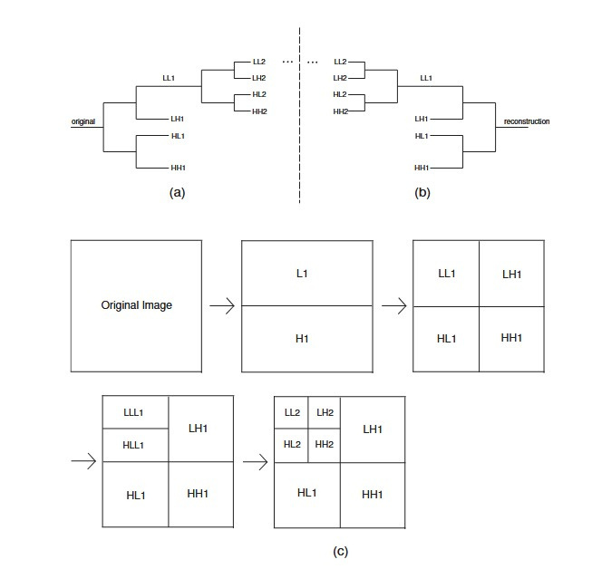
Inicio
Pipeline
Modelo
Conclusión
Detección bordes
Wavelet
Se realiza una descomposición discreta de tres niveles.
En cada nivel se aplica umbral suave.
Esta técnica recupera > 90% de filamentos débiles en imágenes astronómicas manteniendo el artefacto espurio por debajo del 5%.
11

Slide 12
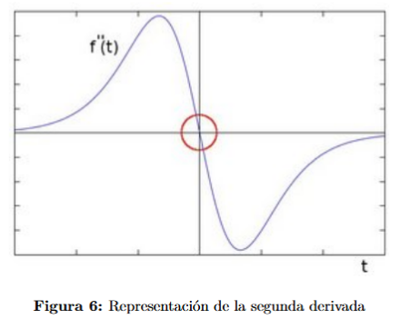
Inicio
Pipeline
Modelo
Conclusión
Detección bordes
Laplaciana de Gauss
Se basa en utilizar las segundas derivadas para localizar los bordes en los "zero-crossings"de la curva
12

Slide 13
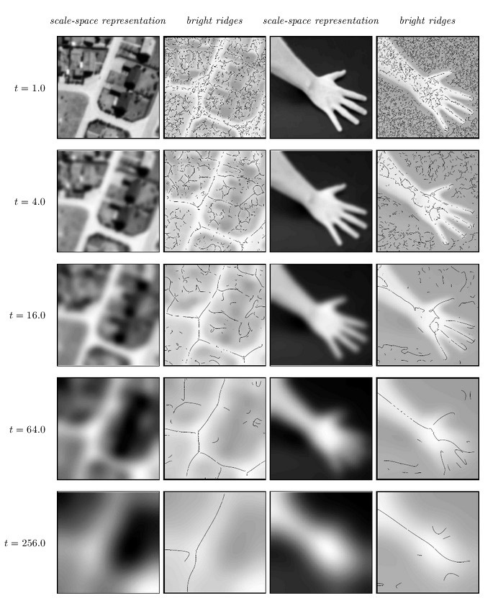
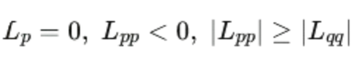
Inicio
Pipeline
Modelo
Conclusión
Detección bordes
Detección de Ridge
Representación multi-escala: convolución Gaussiana en varias σ
Criterio de cresta:
Selección automática de escala y saliencia de crestas
La detección de bordes de tipo Ridge se basa en detectar estructuras continuas parecidas
a crestas, como neuritas, tubos, vasos sanguíneos, arrugas o ríos
13

Slide 14
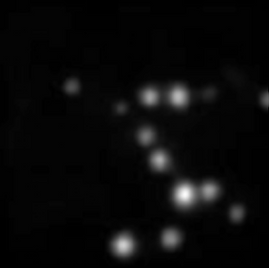
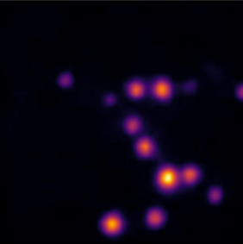
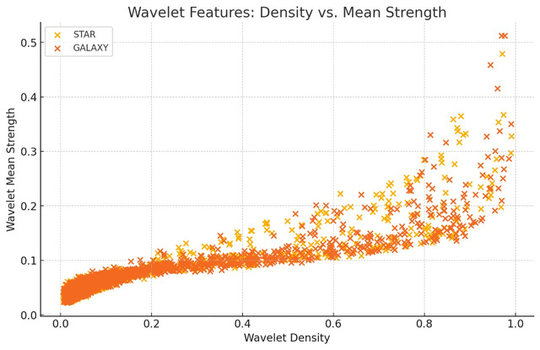
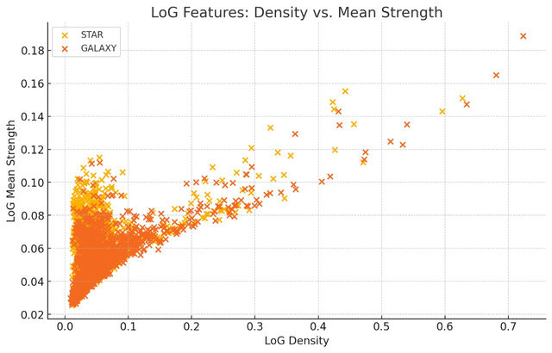
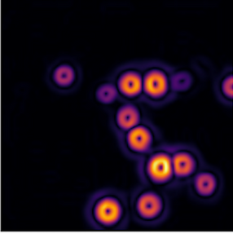
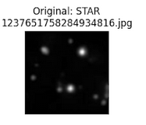
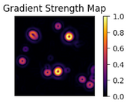
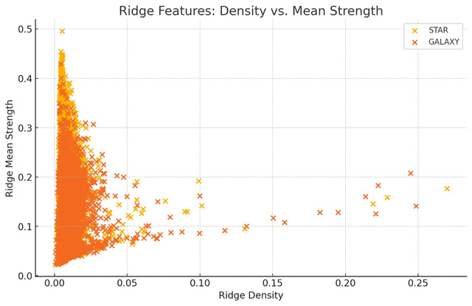
Inicio
Pipeline
Modelo
Conclusión
Resultados
Wavelet
Laplaciana de Gauss
Detección de Ridge
14
Original
Final

Slide 15
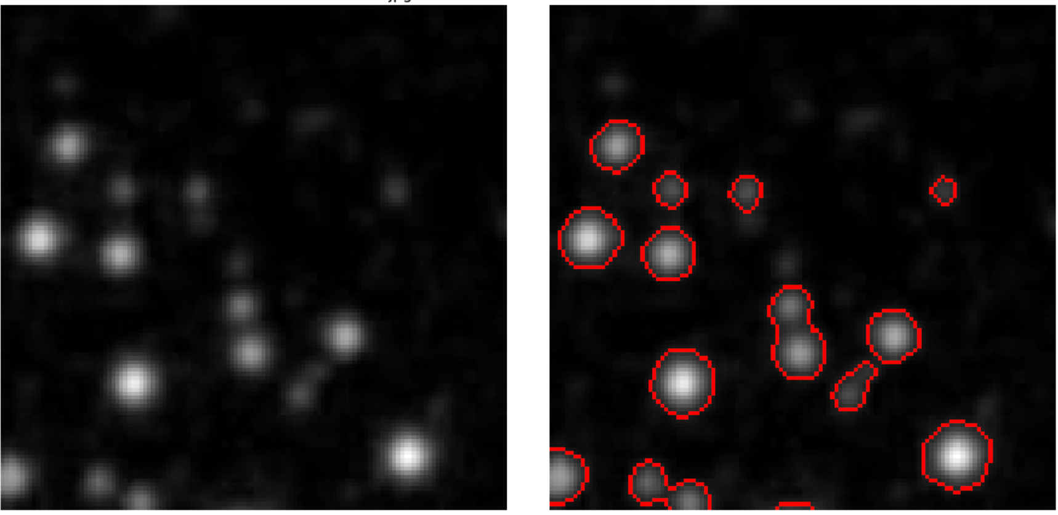
Inicio
Pipeline
Modelo
Conclusión
Segmen-tación
Chan Vese
Busca separar una imagen en dos partes: una que está “dentro” de un objeto y otra que está “fuera”. Hace que una línea se mueva poco a poco para encerrar las zonas que son parecidas entre sí, tratando de que esa línea sea lo más simple posible.
15

Slide 16
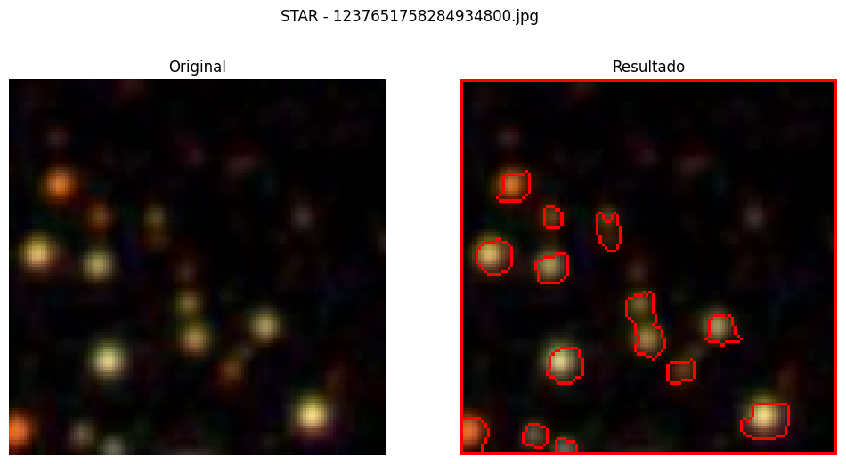
Inicio
Pipeline
Modelo
Conclusión
Segmen-tación
Watershed
Este algoritmo utiliza la imagen como si fuese una superficie topográfica, ya que identifica 'cuencas' las cuales 'inunda' para delimitar los distintos segmentos que separan distintos objetos.
16

Slide 17
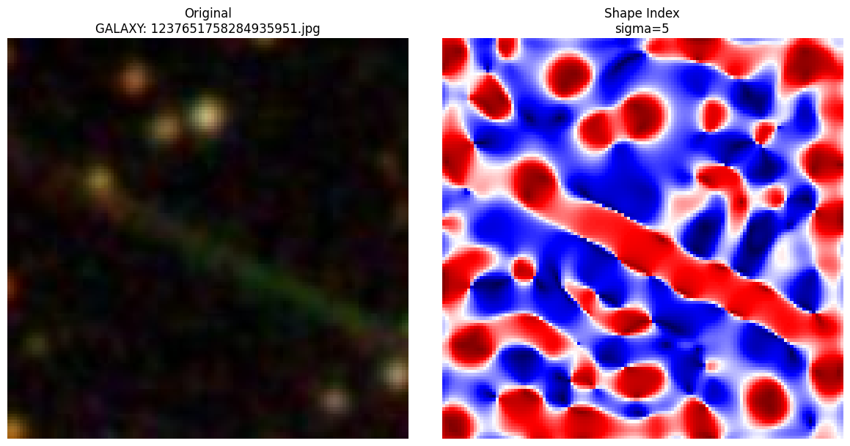
Inicio
Pipeline
Modelo
Conclusión
Segmen-tación
Shape Index
Asigna a cada píxel un valor entre –1 y 1, estos valores luego se “mapean” a una forma establecida y un valor que mide su intensidad, lo que permite identificar diferentes regiones en la imagen.
17

Slide 18
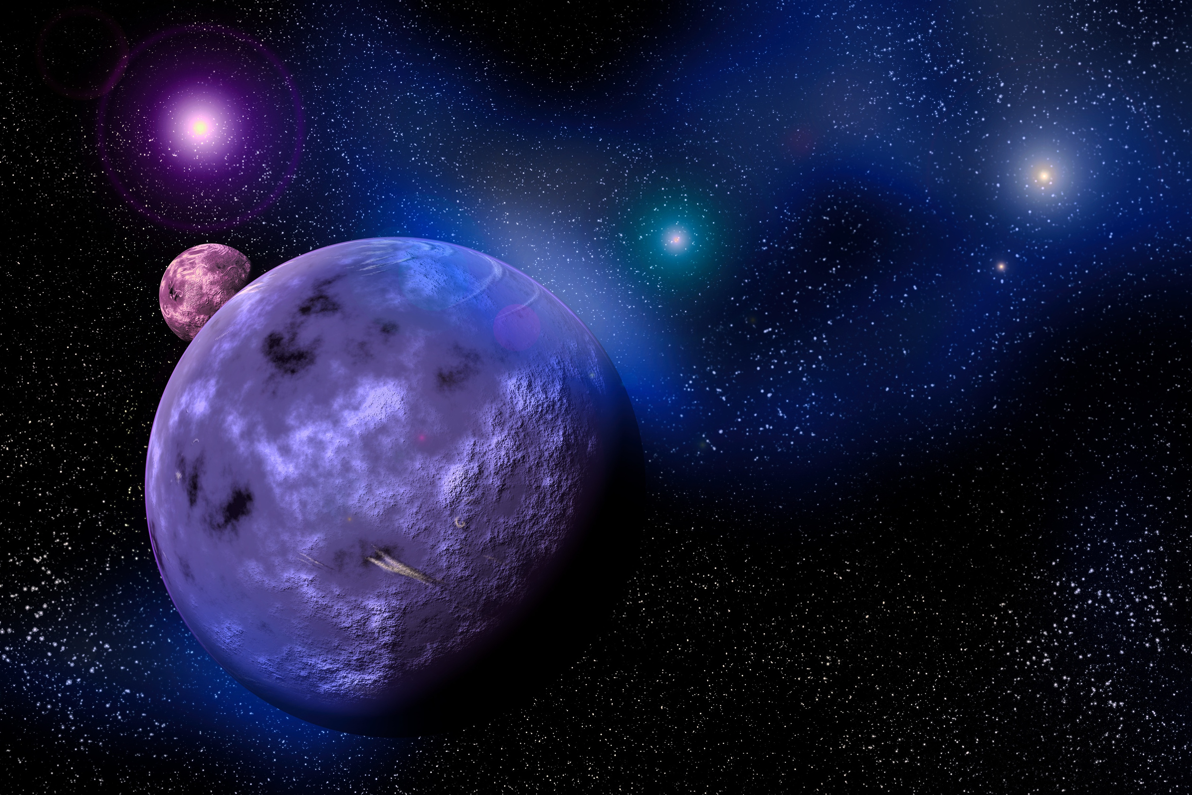
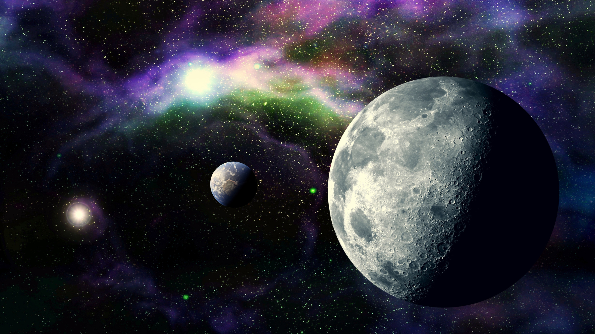
Inicio
Pipeline
Modelo
Conclusión
Dataset final
Tras la ejecución de algunos de estos algoritmos realizamos extracción de características esenciales para utilizar en nuestro dataset. Esto nos permite mejorar la clasificación de los objetos celestiales y que el modelo sea capaz de detectar las similaridades en estos datos entre las estrellas y galaxias. Con 60 features finales y 2000 datos de estrellas y de galaxias.
18

Slide 19
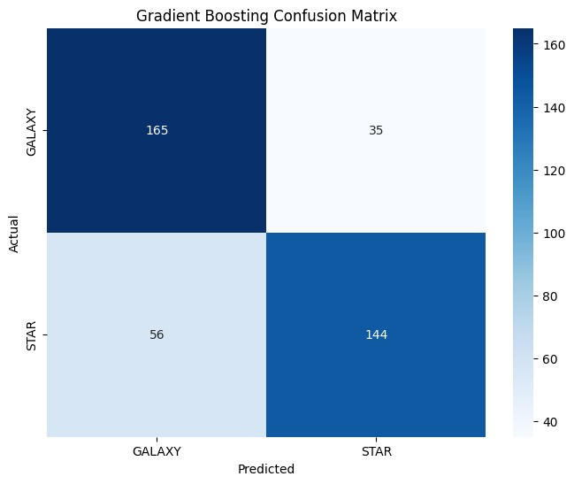
Inicio
Pipeline
Modelo
Conclusión
Modelo elegido
Se elige Gradient Boosting con n = 100 y learning-rate = 0,1 como clasificador final del pipeline, al ofrecer la mejor exactitud validada y un compromiso
favorable entre rendimiento y complejidad de entrenamiento.
2025 Presentation
19

Slide 20
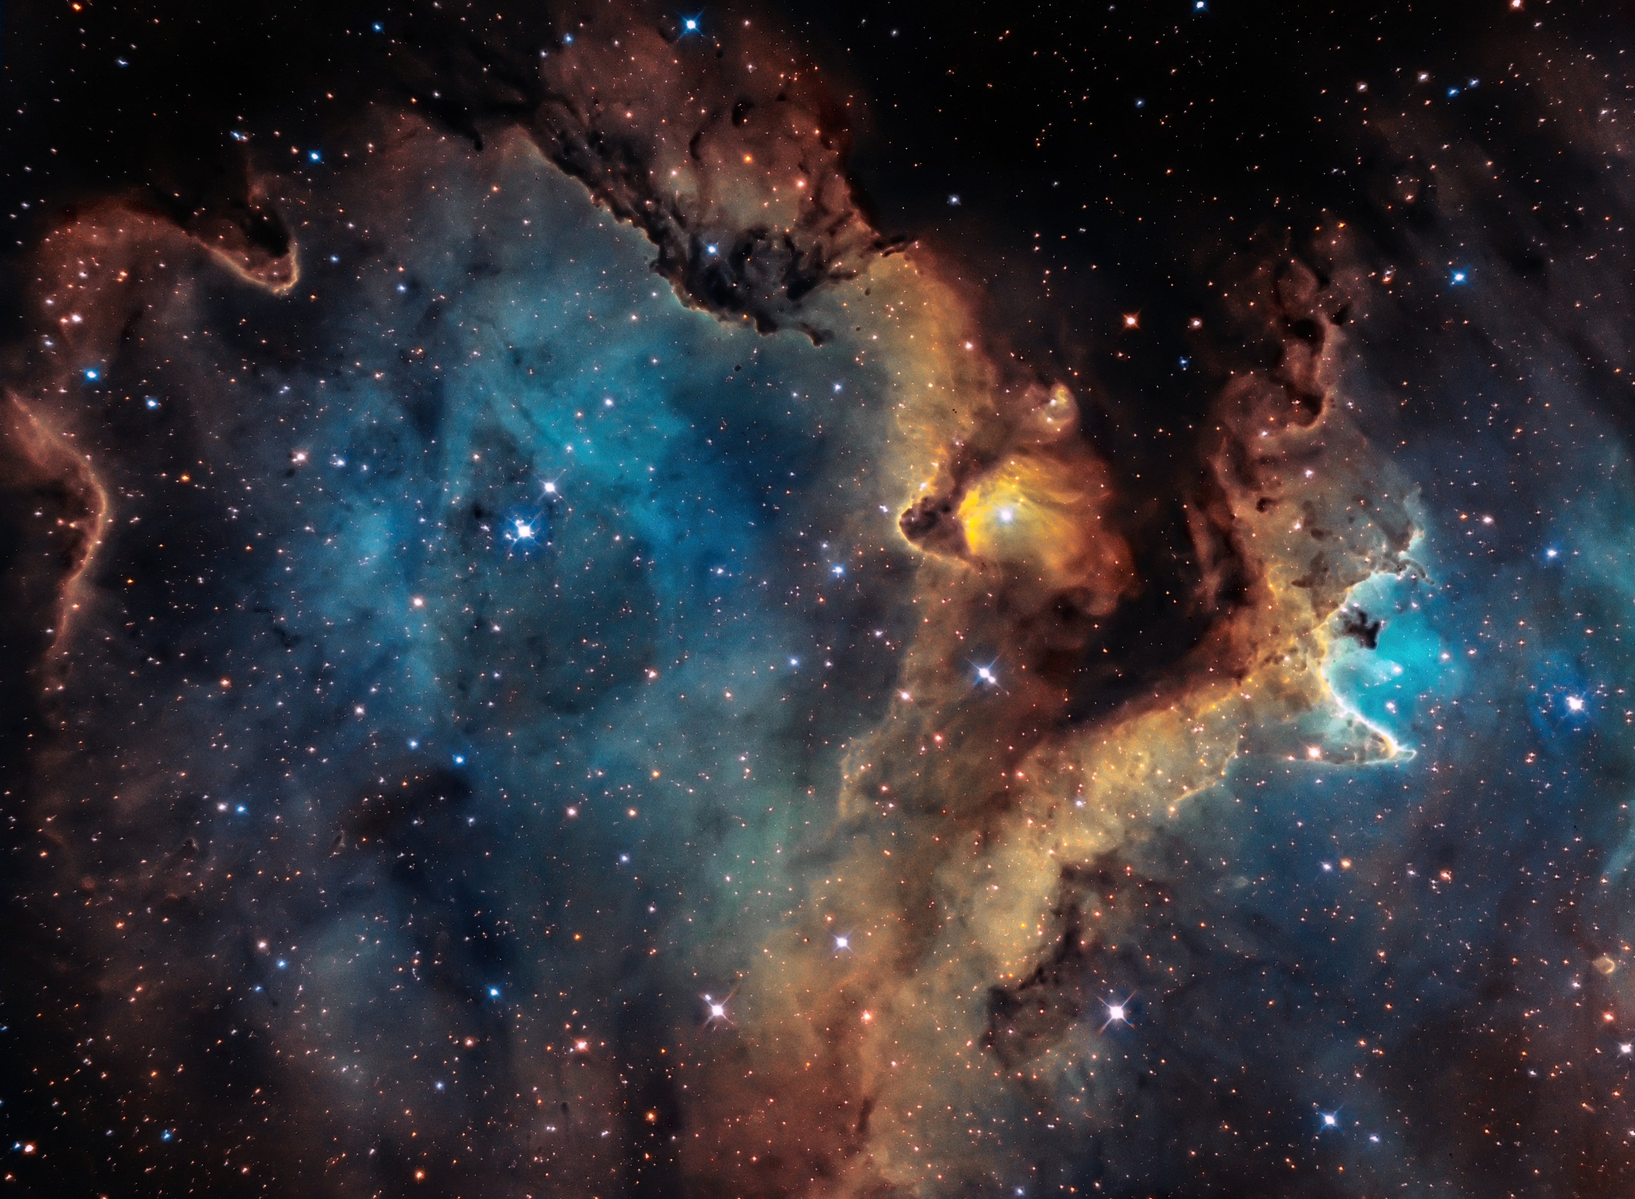
Inicio
Pipeline
Modelo
Conclusión
Conclusión
Luego de toda la experimentación y la implementación del pipeline, consideramos que logramos cumplir el objetivo del proyecto ampliamente, ya que el resultado del modelo es considerablmente bueno.
Aunque estamos muy satisfechos con los resultados obtenidos luego de nuestro trabajo, consideramos que quizás fue muy ambicioso intentar implementar un pipeline tan complejo
20

Slide 21

GRACIAS
HTTPS://GITHUB.COM/DRAGONROCK/ASTRONOMICAL_IMAGES_CLASSIFICATION
21

